Slide 1
6 «А» СЫНЫП

Slide 2
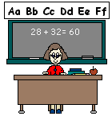
Біз 6 «а» сыныбымыз.Біз өте тәртіпті, бір-бірлеріміздің пікірлерімізді әрдайым тыңдап ,түсінуге тырысатын оқушылармыз.Біздің сыныптағы оқушылар сабақты өте жақсы оқиды және оқуға құштарлығы мол.

Slide 3
Біз тек қана оқи қоймай әр түрлі жарыстарға, олимпиадаларға қатысып әр түрлі мадақтама және де мақтау қағаздарын, дипломдарды аламыз. Ол жарыстардағы фотосуреттер....

Slide 4
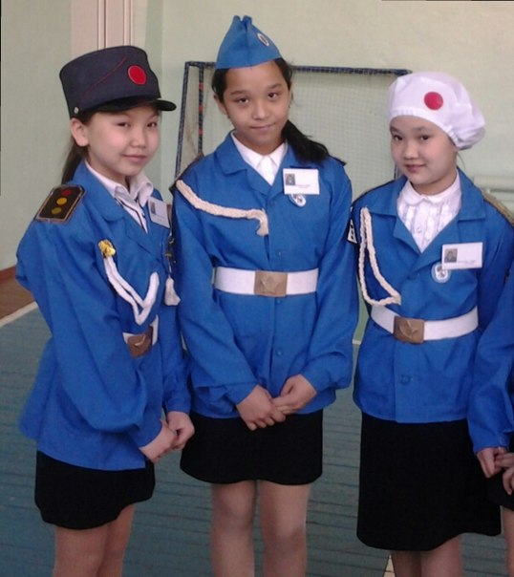
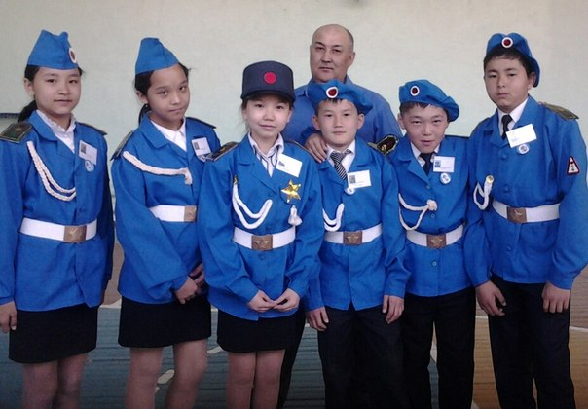
ЮИД жарысында

Slide 5
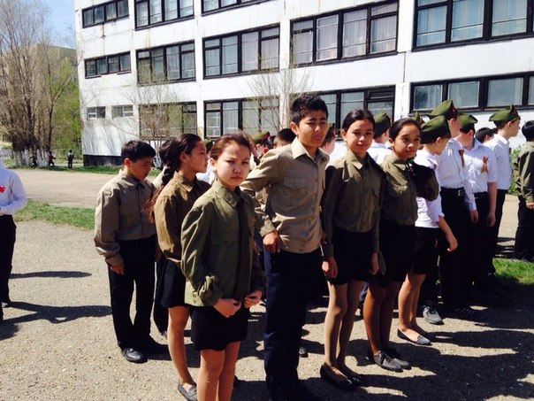
Мектепшілік ән және сап сайысында

Slide 6
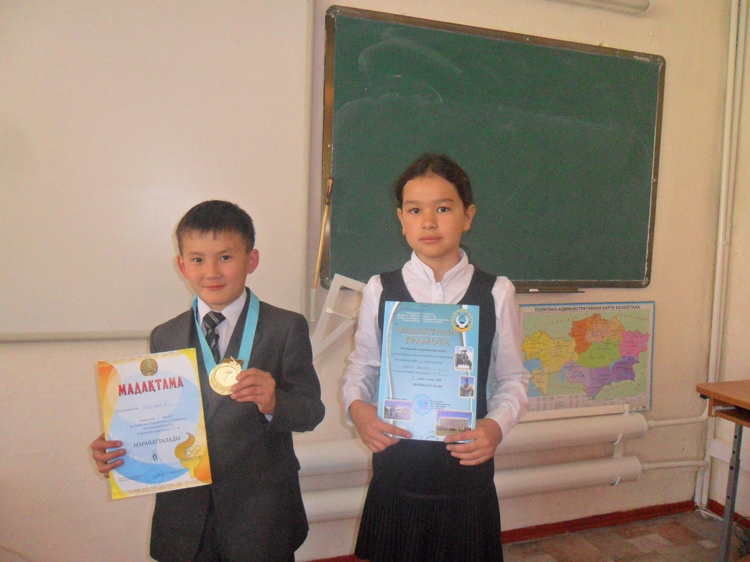
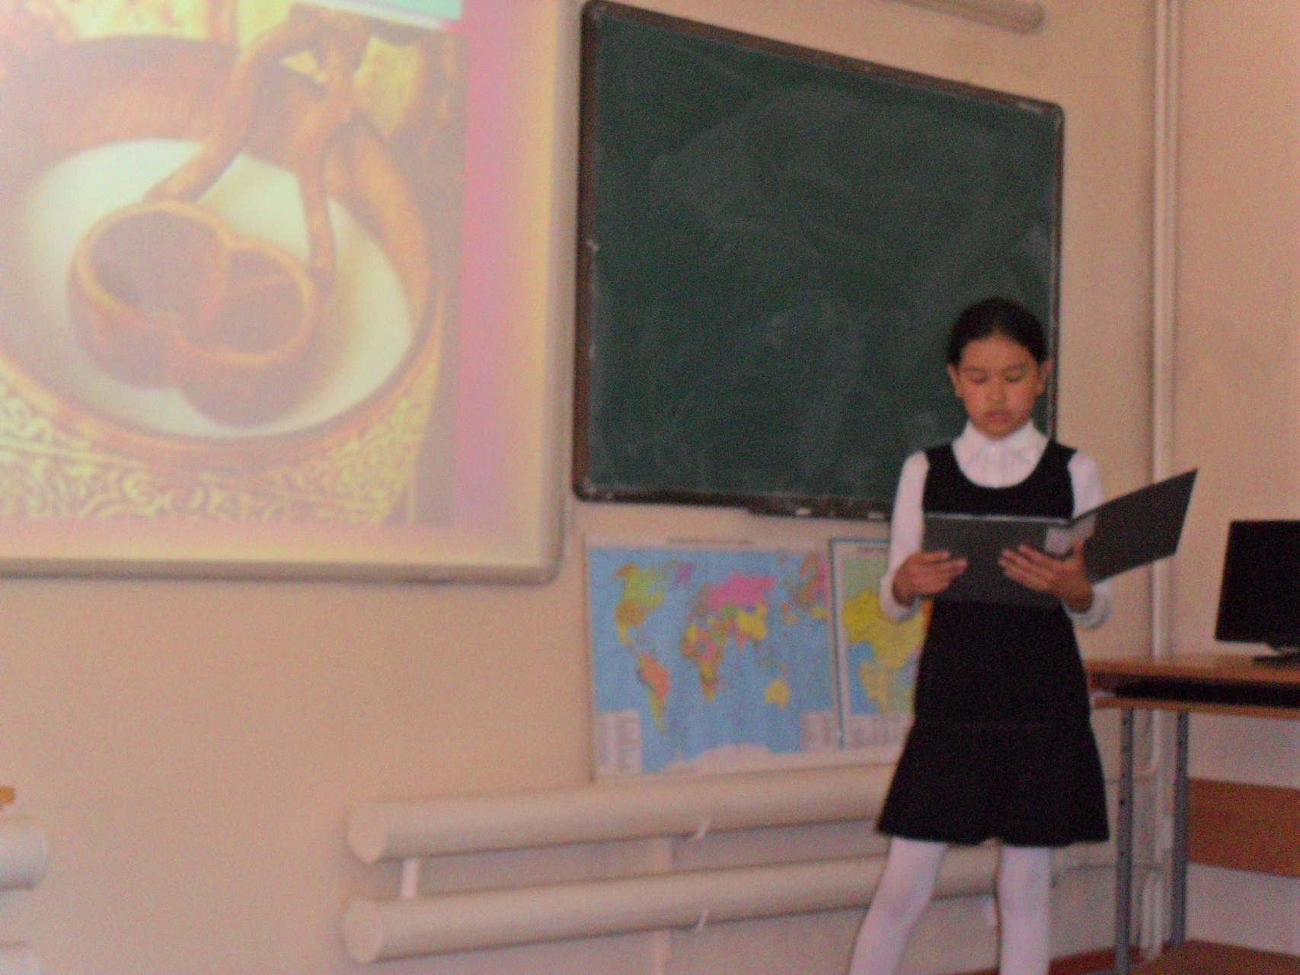
Біздің жетістіктеріміз

Slide 7
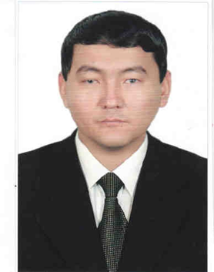
Біздің сынып жетекшіміз – Солтанбеков Жангелді Мұхитбекұлы

Slide 8
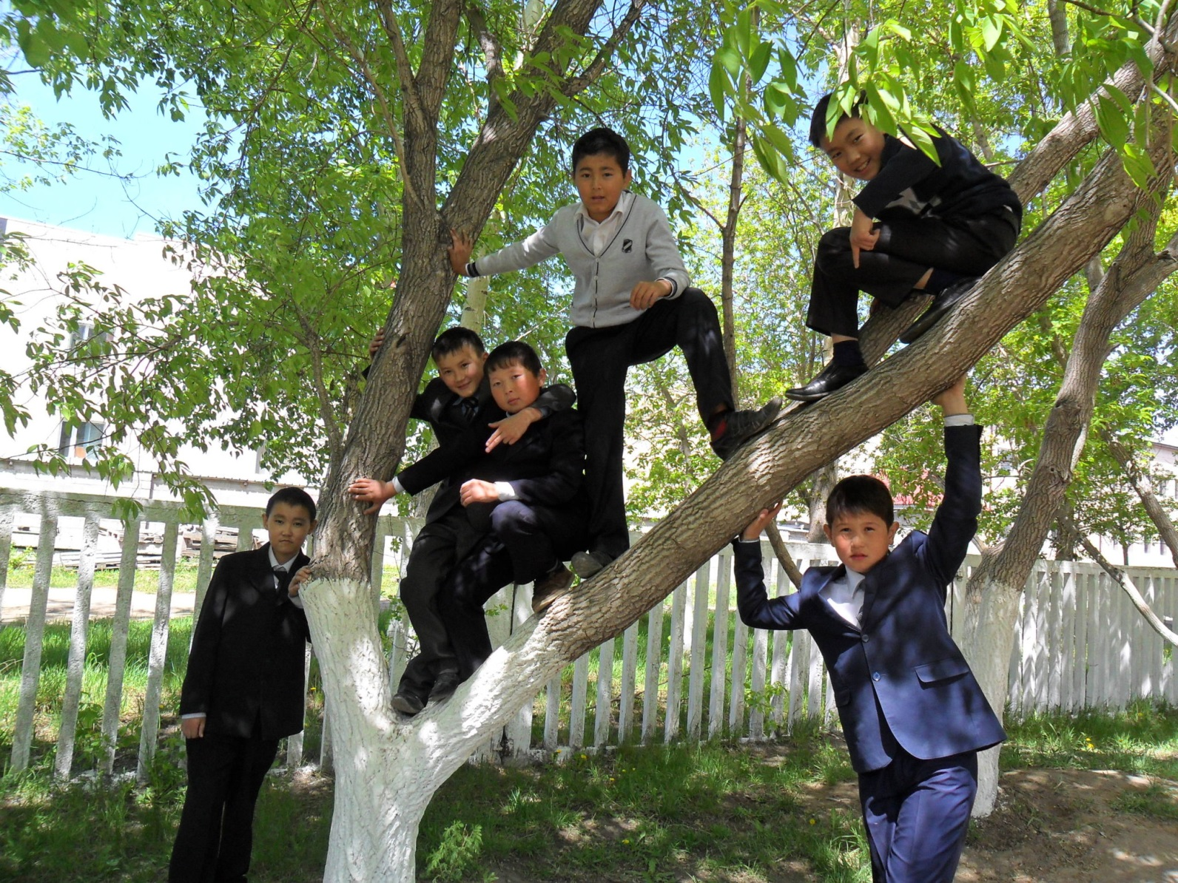
Біздің ұлдарымыз:

Slide 9
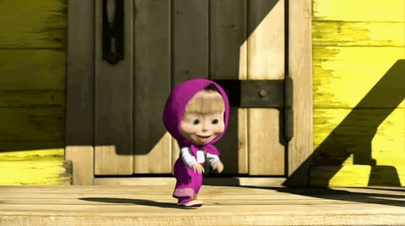
Назарларынызға рахмет!!!

